Slide 1

Årsrapport for Gjerstad og Søndeled skogeierlag 2025 samt informasjon for 2026

Slide 2
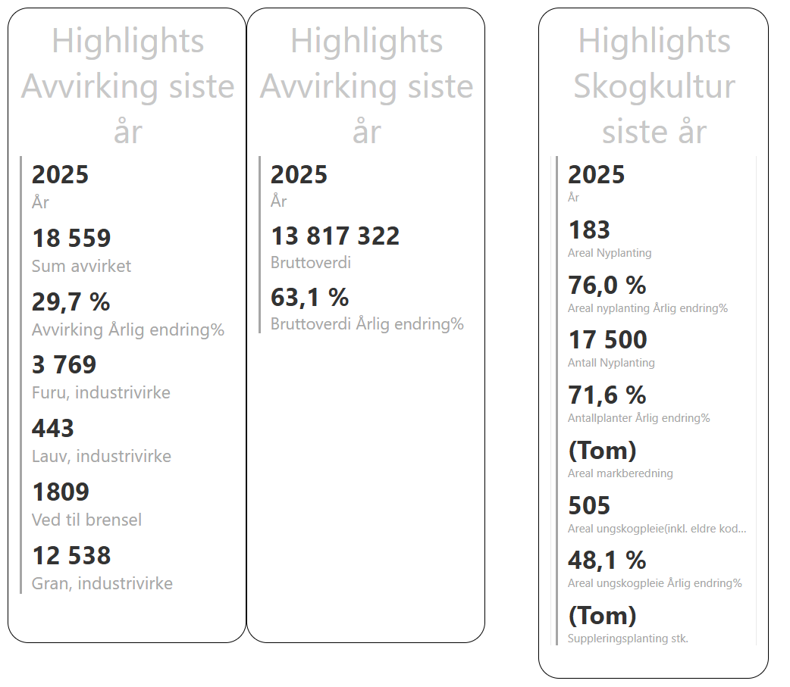
Hovedtall for Risør 2025

Slide 3
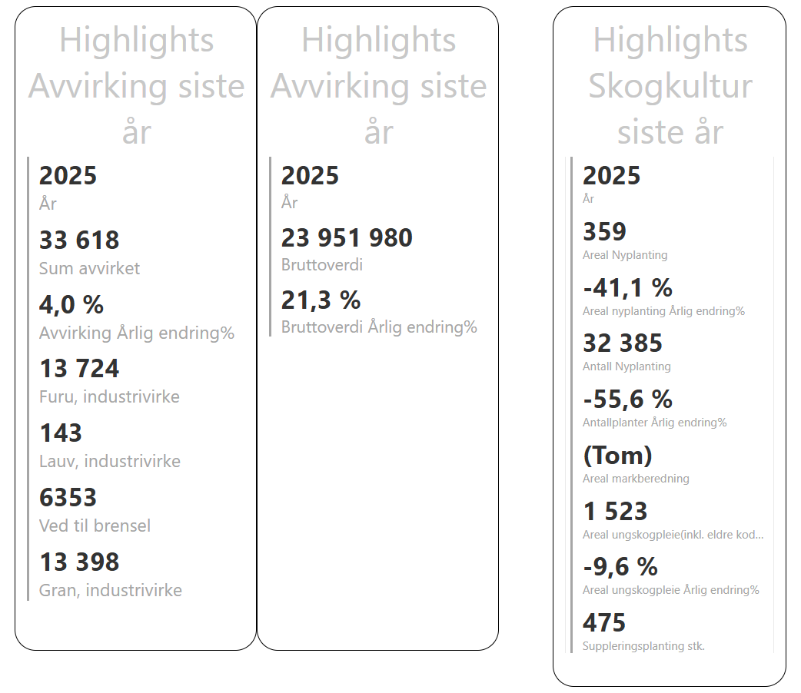
Hovedtall for Gjerstad 2025

Slide 4
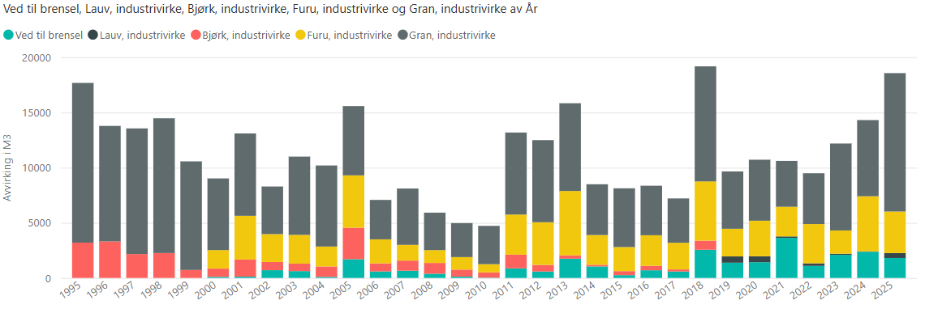
Avvirkning Risør over tid

Slide 5
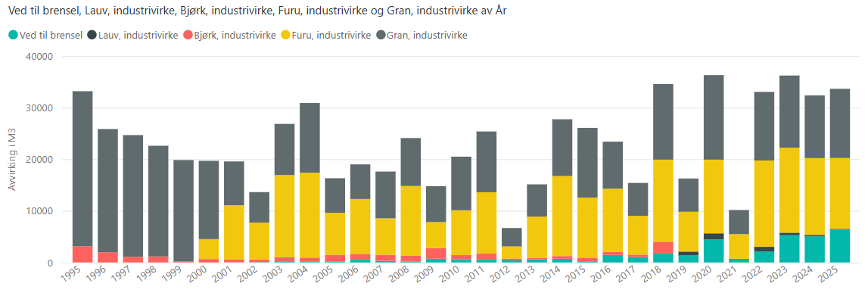
Avvirkning Gjerstad over tid

Slide 6
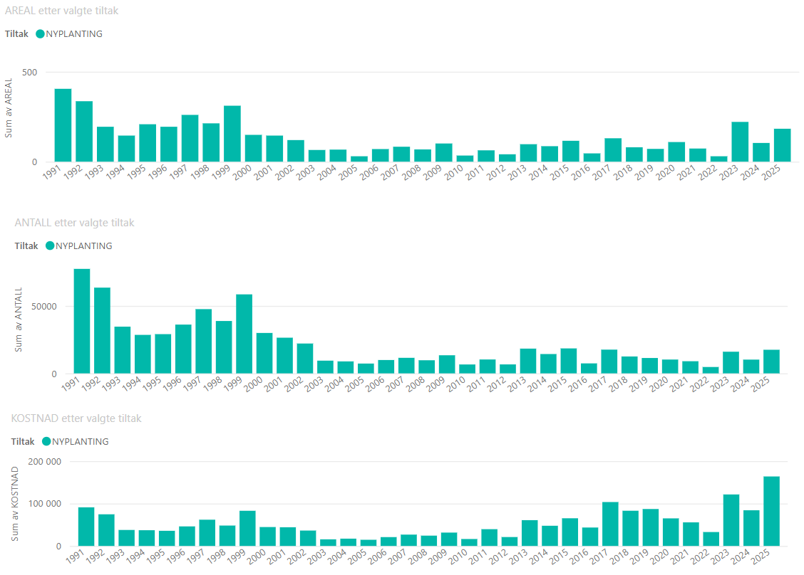
Nyplanting Risør

Slide 7
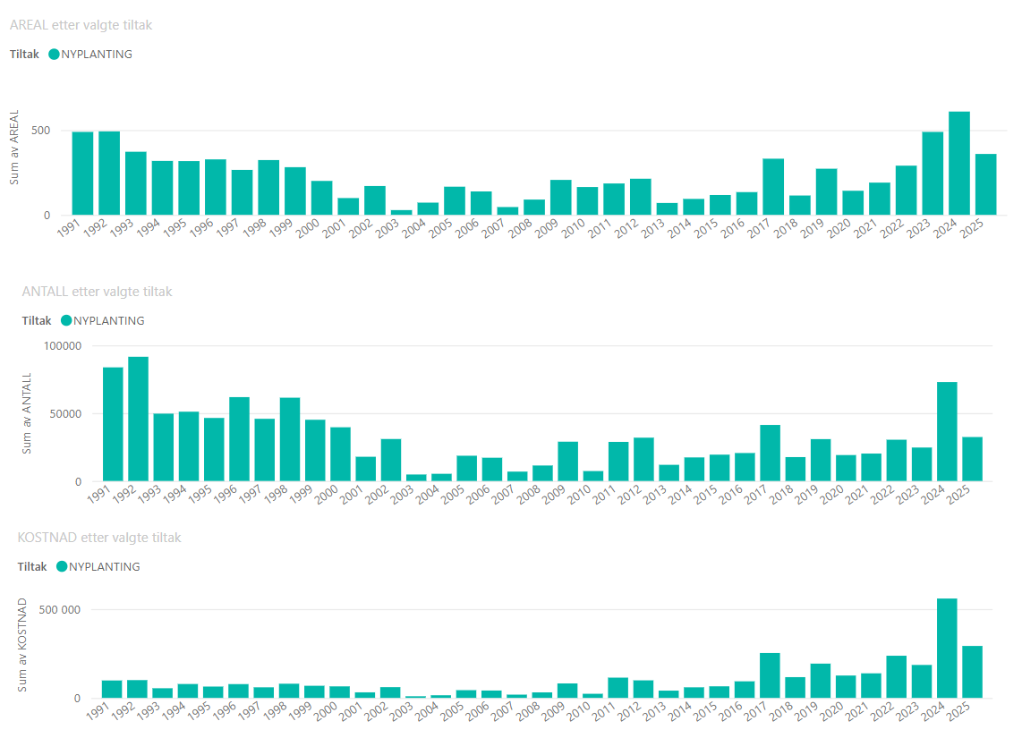
Nyplanting Gjerstad

Slide 8
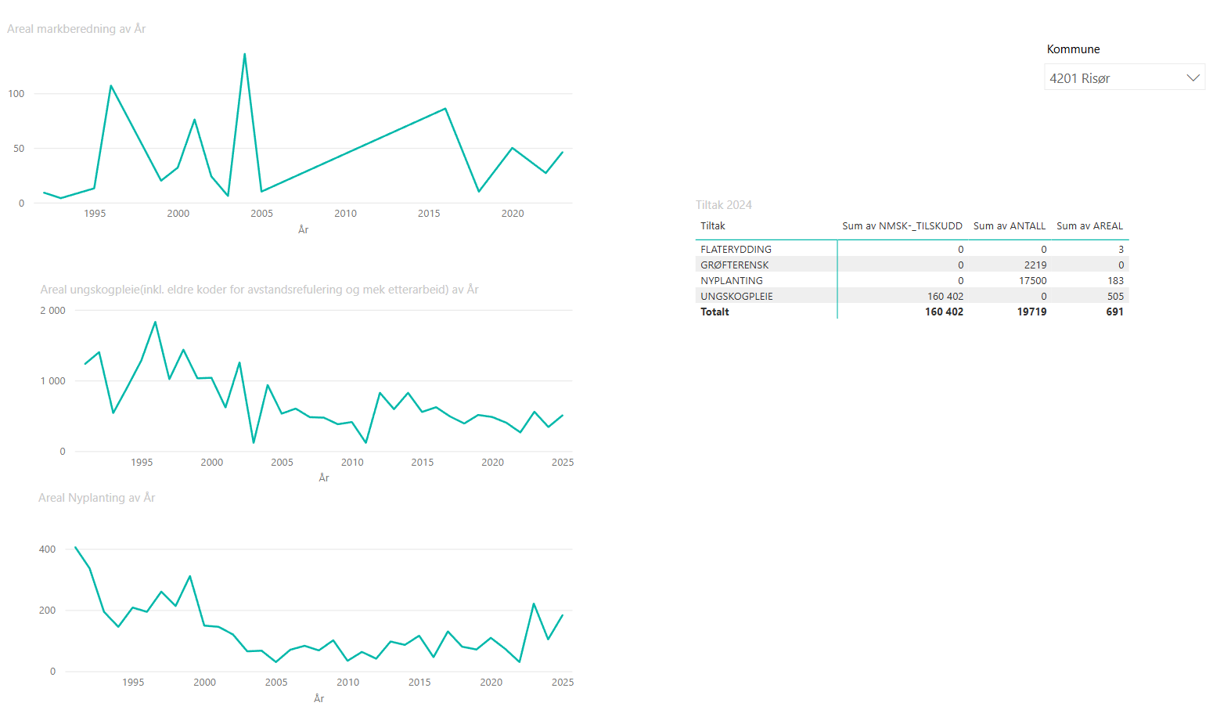
Skogkultur Risør

Slide 9
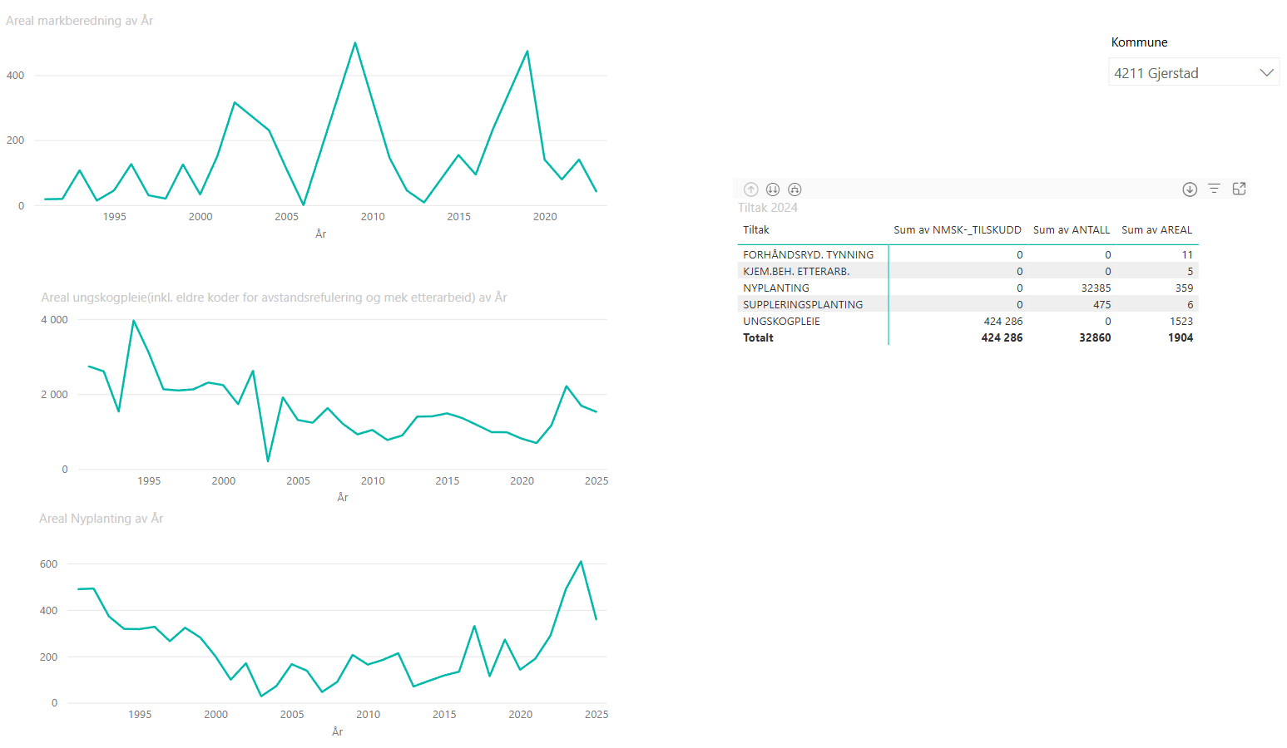
Skogkultur Gjerstad

Slide 10
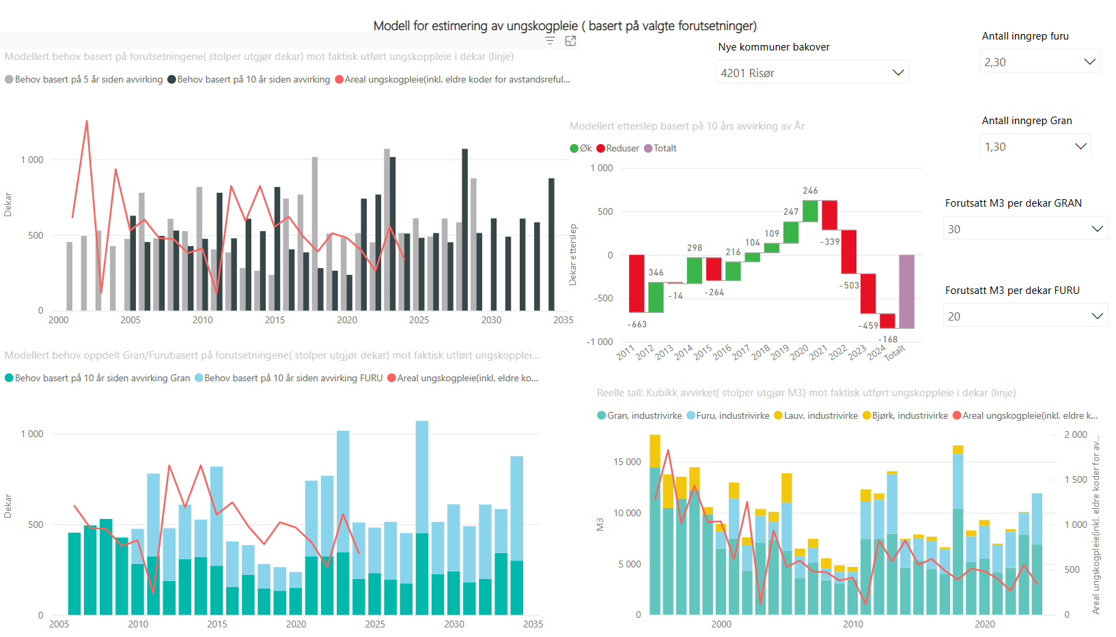

Slide 11
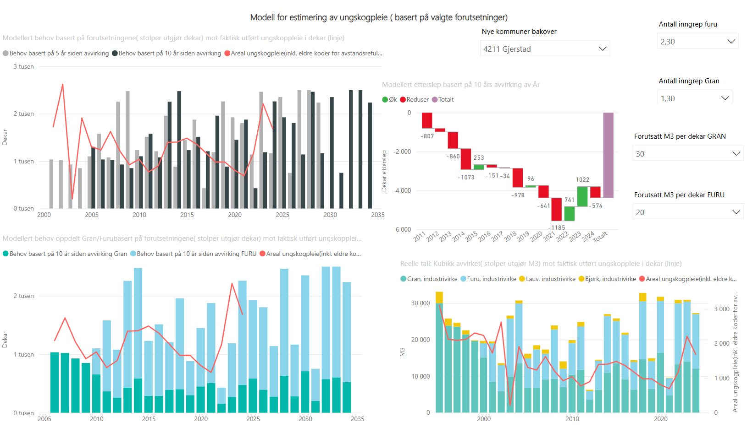

Slide 12
Tildelt – Forbruk av NMSK-midler
    Tildelt Restpott
    2020 Risør 95.000 1.638
    2020 Gjerstad 220.000 21.570
    2021 Risør 95.000 10.000
    2021 Gjerstad 210.000 70.000
    2022 Risør 100.000 30.624
    2022 Gjerstad 200.000 0
    2023 Risør 120.000 0 (- 36.932)
    2023 Gjerstad 230.000 0 (- 392.948)
    2024 Risør 120.000 0 (- 800)
    2024 Gjerstad 400.000 0 (- 51.757)
    Minusbeløp på restpott = ekstratildeling

Slide 13
Tilskudd skogkultur 2025
50% til ungskogpleie
30% til markberedning – tatt bort i år
10% til suppleringsplanting – tatt bort i år
Risør tildelt 80.000 kr (120.000 i 2024)
Gjerstad tildelt 300.000 kr (400.000 i 2024)

Slide 14
Tilskudd 2025 tettere planting – landsomfattende ordning
For nyplanting gis 30 % tilskudd til skogeier for inntil 50 planter/daa som plantes utover et fastsatt, bonitetsavhengig minimumsantall.
I tillegg gis 30 prosent tilskudd av inntil 75 planter/dekar til suppleringsplanting med et krav om at plantetetthet etter supplering tilfredsstiller det fastsatte minimumsantall pr daa ved tettere nyplanting, jf retningslinjene.
Frist: 25. november
Viser til Landbruksdirektoratets nettsider for mer informasjon: Tilskudd til tettere skogplanting som klimatiltak - Landbruksdirektoratet

Slide 15
Søknad om skogfond og tilskudd
Ønsker at søknad registreres digitalt via ‘Skogfond på nett’, som alle skogeiere har tilgang til via Landbrusdirektoratets hjemmeside.
Eventuelt skjema: LDIR-909 Utbetaling fra skogfond og søknad om tilskudd til skogkultur
Husk kopi av faktura og kart som viser hvor tiltaket er gjennomført
For planting må bilag for plantekjøp og utplanting leveres samlet

Slide 16
Tilskudd til vei
Fra 01.01.2020 ble vedtaksmyndigheten for tilskudd til bygging av skogsveier og tilskudd til drift med taubane, hest o.a. flyttet fra Statsforvalteren til kommunen.
Ta kontakt med kommunen for ytterligere informasjon om retningslinjer for tilskudd, søknadsprosess m.m.
Mer informasjon finner du på kommunens hjemmeside: Landbruksvei.

Slide 17
Veiprosjekter med tilskudd 2024
Gjerstad: 1 stk veianlegg (skogsbilvei klasse 3) ferdigstilt. I tillegg 1 stk traktorvei klasse 7.
Risør: Ingen anlegg ferdigstilt, men flere er satt i gang i løpet av året.

Slide 18
Tilskudd vei
Gjerstad fikk tildelt totalt 420.000 kr i 2024. Drøyt 30.000 kr av dette ble ikke brukt og omdisponert til andre kommuner. Tildelte midler i 2025 er 170.000 kr i første tildeling. Dette er bevilget. Gjenstående behov pr dags dato: 111.000 kr fordelt på 2 anlegg.
Risør fikk tildelt 59.500 kr i 2024, men disse ble ikke brukt. Tildelte midler i 2025 er 200.000 kr i første tildeling. Dette er bevilget. Gjenstående behov pr. dags dato: 202.000 kr fordelt på 3 anlegg.
For 2025 har Statsforvalteren allerede delt ut 10,37 mill. kr i første tildelingsomgang. Statsforvalteren i Agder har for 2025 holdt igjen 1,63 mill. kr av LUF-potten for senere behovsprøvet tildeling.
På fylkesnivå er det for 2025 et stort avvik på drøye 8,0 mill. kr mellom innmeldt tilskuddsbehov fra kommunene og tilgjengelige midler.

Slide 19
Veiprosjekter uten tilskudd i 2024
Risør: 2 traktorveier – til sammen 1050 meter – kostnad 145.000 kr
Gjerstad: 2 traktorveier – til sammen 3000 meter – kostnad 148.500 kr

Slide 20
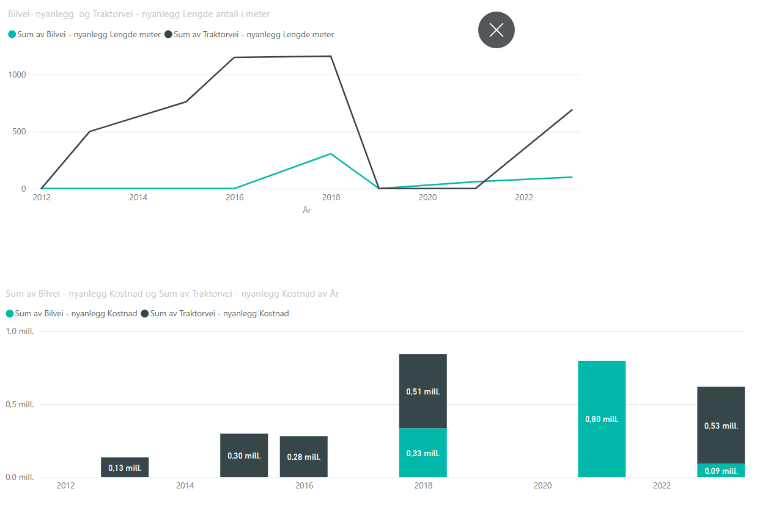
Veianlegg Risør

Slide 21
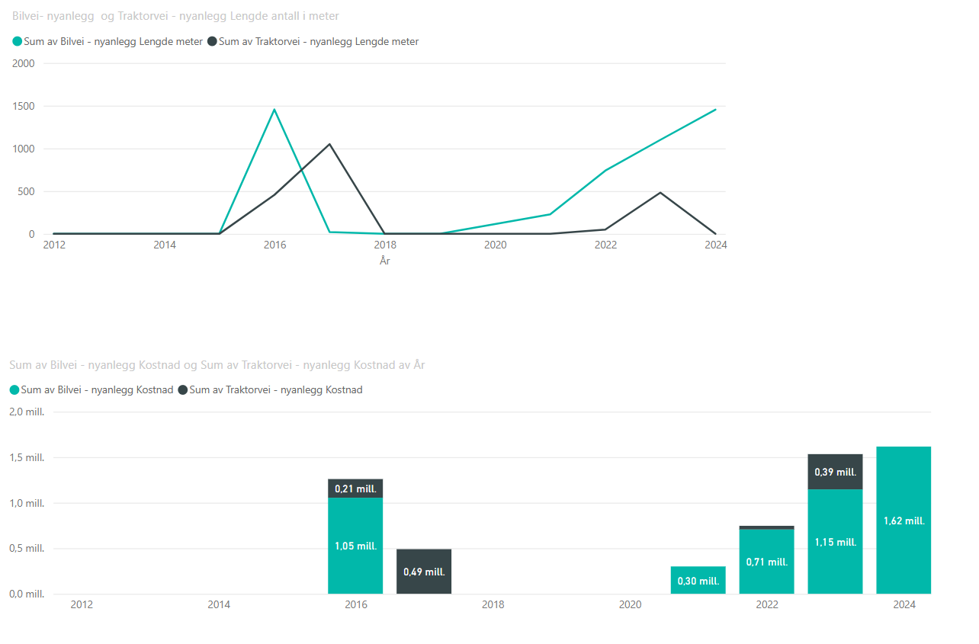
Veianlegg Gjerstad

